Slide 1
乒乓專案分析
指導教授:陳朝烈
學生: F109112127 朱可望

Slide 2
Outline
遊戲環境分析
功能需求
效能需求
實驗環境
BreakDown
Training Model

Slide 3
遊戲環境分析

Slide 4
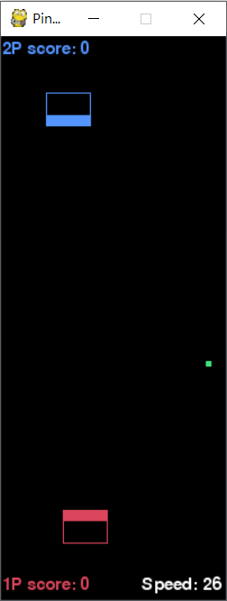
遊戲環境分析
0
Rules:
發球為1P往2P移動，球若撞擊到邊界或平板則會反彈，若球落到1P平板的後方，則2P得分；若球落到2P平板的後方，則1P得分。
Object Size:
球 = 5*5 px
平板 = 40*30 px
場地 = 200*500 px
變動係數:
球的Init Speed為每幀移動±7px，每過200幀則+1。
2P平板Y座標80
(擊球面座標)
1P平板Y座標420
(擊球面座標)
500
0
200

Slide 5
功能需求

Slide 6
功能需求
能夠正確將球擊回。
預測球之落點，將平板移動到可將球擊回的位置。
平板能以最簡潔的方式移動，減少不需要的左右位移。
遊戲進行時，平板能乾淨的移動至下一個擊球點，減少不必要的移動。
能夠正常執行到速度25
球有機會因為其移動方式(不連續)而穿越平板，所以希望能在速度25以前不失誤。

Slide 7
效能需求

Slide 8
效能需求
能在不delay的狀況下完成對戰

Slide 9
實驗環境

Slide 10
實驗環境
OS: win10
RAM: 8G
Python: 3.6
Pygame: 1.9.4
LanKuDot MLGame: beta4.0

Slide 11
BreakDown

Slide 12
BreakDown
Ping Pong
Rule-based
收集Log Files
訓練
篩選資料
收集數據
Training Code
Training
修正
測試結果
修改Code以改良訓練成果

Slide 13
Training Model

Slide 14
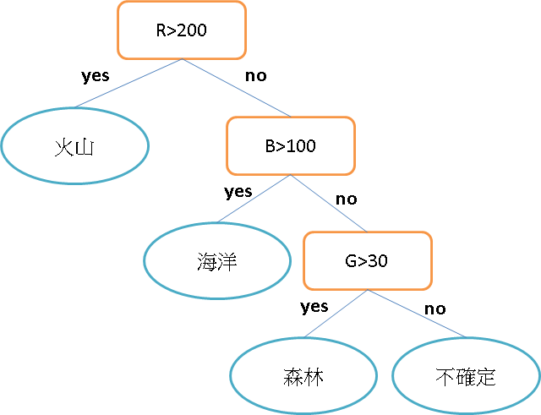
Training Model
Decision Tree(決策樹):
每層使用不同的問題利用資料的特徵將資料分割到不同邊成為不同的分支

